Slide 1
Técnicas Digitales III
Tema 2: Internetworking, Tunneling, Internetwork Routing, Packet Fragmentation.
Autor: PEREZ MORA, Grover Alejandro
5R5

Slide 2
Interworking
Definición: Internetworking se refiere a la interconexión de redes informáticas individuales para formar una red más grande, comúnmente conocida como una internet. Es el proceso de establecer, operar y gestionar redes interconectadas mediante routers y otros dispositivos que permiten la comunicación entre diferentes redes.
Explicación: El internetworking es esencial para conectar distintas redes que pueden tener diferentes tecnologías de red, políticas de direccionamiento y protocolos. La arquitectura más conocida que implementa internetworking es la de Internet, que utiliza el Protocolo de Internet (IP) para interconectar diversas redes a nivel mundial.
Ejemplo: La conexión de una red de área local (LAN) en una oficina con la red global de Internet es un ejemplo de internetworking. Este proceso permite que los dispositivos en la LAN puedan comunicarse con dispositivos en otras redes, como enviar correos electrónicos o acceder a sitios web.
Los diferentes tamaños máximos de paquetes que utilizan las distintas redes también pueden ser una gran molestia. ¿Cómo pasar un paquete de 8.000 bytes por una red cuyo tamaño máximo es de 1.500 bytes?

Slide 3
Interworking
Elementos Clave:
Routers: Dispositivos que permiten la interconexión de redes, tomando decisiones sobre la mejor ruta para enviar paquetes de datos.
Protocolos de Internetworking: IP (Internet Protocol) es el protocolo fundamental que permite el internetworking al proporcionar un esquema de direccionamiento y un formato de paquete estándar.
Gateways: Dispositivos que conectan redes con diferentes arquitecturas o protocolos, traduciendo entre ellos.
Protocolos y Tecnologías:
IP (Internet Protocol): IP es responsable de la dirección y enrutamiento de los paquetes en la red. Se discuten IPv4 e IPv6, destacando la expansión del espacio de direcciones en IPv6.IPv6 tienen 128 bits. No caben en un campo de dirección IPv4 de 32 bits, por mucho que lo intente el router. Conseguir que IPv4 e IPv6 funcionen en la misma red ha demostrado ser un gran obstáculo para el despliegue de IPv6. (Para ser justos, también lo ha sido conseguir que los clientes entiendan por qué deberían querer IPv6 en primer lugar). Los problemas son mayores cuando se trata de convertir protocolos fundamentalmente diferentes, como los protocolos de red sin conexión y los orientados a la conexión.
ARP (Address Resolution Protocol): Utilizado para mapear direcciones IP a direcciones MAC en redes locales.
NAT (Network Address Translation): Técnica que permite que múltiples dispositivos en una red privada utilicen una única dirección IP pública para acceder a la Internet.

Slide 4
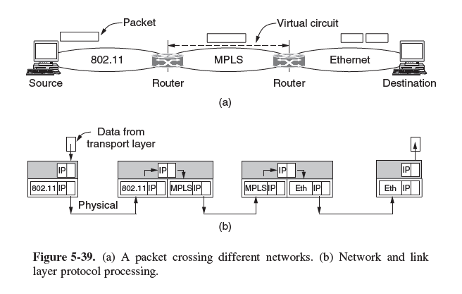

Slide 5
Tunneling
Definición: Tunneling es el proceso de encapsular un protocolo de red dentro de otro protocolo para que los datos puedan ser transmitidos a través de una red incompatible con el protocolo original.
Explicación: Tunneling se utiliza cuando dos redes que utilizan el mismo protocolo deben comunicarse a través de una red que utiliza un protocolo diferente. El proceso de encapsulación permite que el tráfico atraviese la red intermedia sin necesidad de ser comprendido o alterado por esta.
Ejemplo: Un ejemplo común de tunneling es el uso de redes privadas virtuales (VPN), donde los datos de una red privada se encapsulan dentro de un protocolo de túnel para ser transmitidos de forma segura a través de Internet.

Slide 6
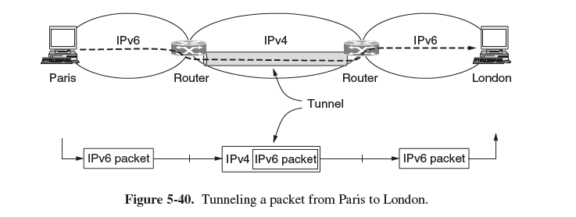

Slide 7
Tunneling
Elementos Clave:
Encapsulación: Proceso mediante el cual un paquete de un protocolo es encapsulado dentro de un paquete de otro protocolo para su transporte.
Túnel: El "camino" virtual creado a través de la red intermedia, donde el paquete encapsulado viaja sin ser modificado por la red intermedia.
Protocolos y Tecnologías:
GRE (Generic Routing Encapsulation): Protocolo que encapsula diversos protocolos de red dentro de túneles IP.
IPsec (Internet Protocol Security): Protocolo que proporciona autenticación y cifrado de paquetes IP, comúnmente utilizado en VPNs.
MPLS (Multiprotocol Label Switching): Tecnología que puede encapsular paquetes de diferentes protocolos en una red troncal, optimizando el flujo de tráfico.

Slide 8
Internetwork Routing
Definición: Internetwork routing es el proceso de seleccionar rutas para enviar paquetes de datos a través de redes interconectadas para llegar a su destino final.
Explicación: En un entorno de internetworking, los routers desempeñan un papel crucial en la determinación de las mejores rutas para los paquetes de datos, considerando factores como la topología de la red, la congestión y las políticas de enrutamiento. Los algoritmos de enrutamiento, como RIP y OSPF, son fundamentales para este proceso.
Ejemplo: Cuando un usuario en una red local envía un correo electrónico a un destinatario en otra parte del mundo, los paquetes de datos se enrutan a través de múltiples redes y routers antes de llegar a su destino.
Una red puede utilizar enrutamiento por estado de enlace y otra enrutamiento por vector distancia. Dado que los algoritmos de estado de enlace necesitan conocer la topología y los de vector distancia no, esta diferencia por sí sola no aclararía cómo encontrar los caminos más cortos a través de Internet.Las redes gestionadas por distintos operadores plantean problemas mayores. En primer lugar, los operadores pueden tener ideas diferentes sobre lo que es un buen camino a través de la red. Un operador puede querer la ruta con el menor retraso, mientras que otro puede querer la ruta más barata.

Slide 9
Internetwork Routing
Elementos Clave:
Algoritmos de Enrutamiento: Métodos utilizados por los routers para determinar las mejores rutas para los paquetes.
Tablas de Enrutamiento: Estructuras de datos mantenidas por routers para almacenar rutas hacia diferentes destinos en la red.
Protocolos y Tecnologías:
RIP (Routing Information Protocol): Protocolo de enrutamiento basado en la distancia, que utiliza la métrica del "conteo de saltos" para determinar la mejor ruta.
OSPF (Open Shortest Path First): Protocolo de enrutamiento basado en el estado de enlace, que calcula las rutas más cortas utilizando el algoritmo de Dijkstra.
BGP (Border Gateway Protocol): Protocolo utilizado para enrutamiento entre sistemas autónomos (AS) en Internet, basado en políticas y caminos vectoriales.

Slide 10
Packet fragmentation
Definición: Packet fragmentation es el proceso de dividir un paquete de datos en fragmentos más pequeños para que puedan ser transmitidos a través de una red que no puede manejar el tamaño completo del paquete original.
Explicación: La fragmentación ocurre cuando un paquete de datos excede el tamaño máximo de unidad de transmisión (MTU) de una red. Los routers dividen el paquete en fragmentos, que luego son reensamblados en el destino. Aunque necesario, la fragmentación puede introducir latencia adicional y sobrecarga en la red.
Ejemplo: Un paquete IP de 1500 bytes que debe pasar por una red con un MTU de 1000 bytes será fragmentado en dos partes: un fragmento de 1000 bytes y otro de 500 bytes. Ambos fragmentos deben ser enviados y luego reensamblados para recuperar el paquete original.

Slide 11
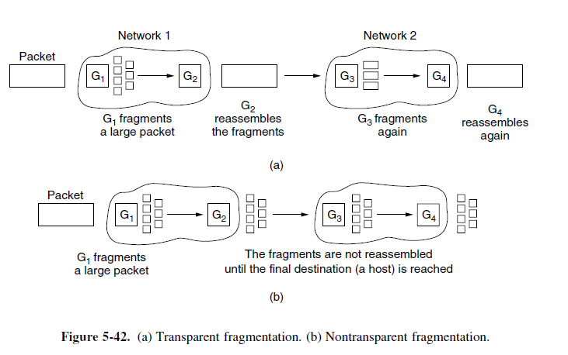

Slide 12
Packet fragmentation
Elementos Clave:
MTU (Maximum Transmission Unit): El tamaño máximo de un paquete que una red puede manejar sin necesidad de fragmentarlo.
Reensamblado de Fragmentos: Proceso mediante el cual los fragmentos de un paquete se vuelven a unir en su destino para recrear el paquete original.
Protocolos y Tecnologías:
IP (Internet Protocol): Maneja la fragmentación y reensamblado de paquetes en la capa de red.
ICMP (Internet Control Message Protocol): Utilizado para informar errores, como cuando un paquete no puede ser fragmentado porque la opción "Don't Fragment" (DF) está activada.

Slide 13
Conclusiones
Internetworking nos permite conectar múltiples redes heterogéneas, creando una red de redes donde dispositivos en diferentes ubicaciones y con diferentes tecnologías pueden comunicarse entre sí. Tunneling habilita la transmisión segura y encapsulada de datos a través de redes intermedias, lo que es vital para aplicaciones como las VPNs. Internetwork Routing asegura que los datos sigan la mejor ruta posible a través de estas redes interconectadas, optimizando el rendimiento y evitando congestiones. Finalmente, Packet Fragmentation permite que grandes cantidades de datos sean divididas y transmitidas a través de redes con diferentes capacidades, garantizando que lleguen a su destino final intactos.

